Slide 1

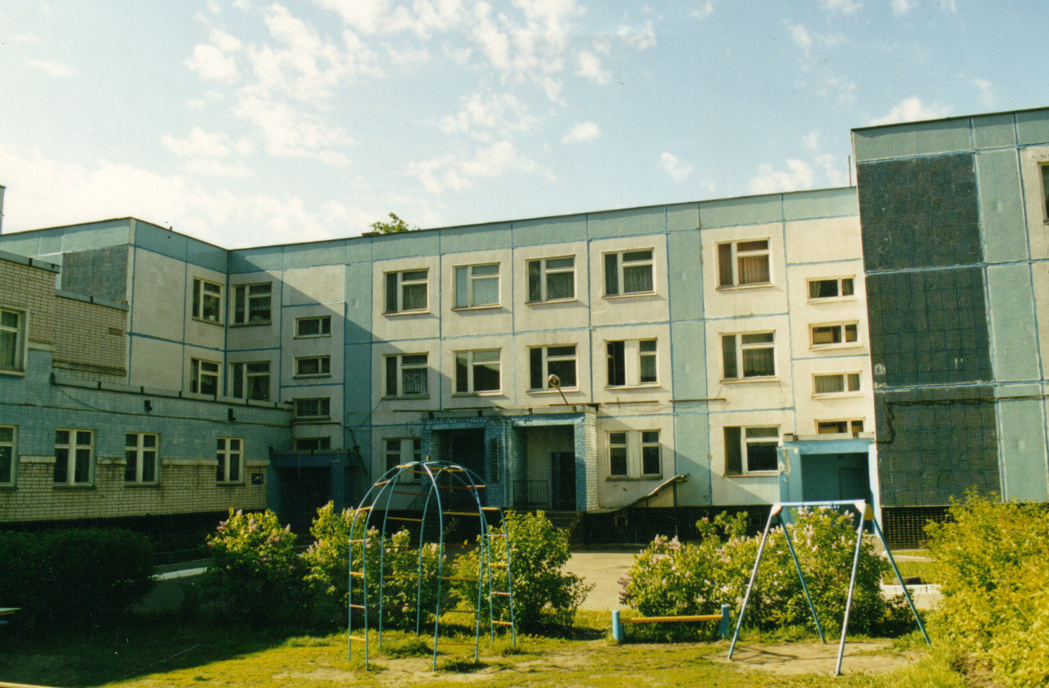
Муниципальное автономное дошкольное образовательное учреждение
«Детский сад № 127», г. Череповец
РАЗВИТИЕ ПРЕДПОСЫЛОК ЭКОНОМИЧЕСКОЙ КУЛЬТУРЫ
У МЛАДШИХ ДОШКОЛЬНИКОВ ЧЕРЕЗ ОБОГАЩЕНИЕ РАЗНЫХ ВИДОВ ДЕТСКОЙ ДЕЯТЕЛЬНОСТИ ЭКОНОМИЧЕСКИМ СОДЕРЖАНИЕМ
Белоглазова Ирена Александровна, старший воспитатель;
Попова Людмила Леонидовна, воспитатель

Slide 2


Ребенок имеет характерное бессознательное устремление к изучению и созерцанию нового, непривычного.
Первоначальная задача педагога – построить именно такие ситуации, в которых стремление детей к усвоению нового будет постоянным.
Л.С. Выготский

Slide 3
Актуальность
На социально-педагогическом уровне актуальность проблемы определяется социальным заказом общества.
На научно-теоретическом уровне актуальность обусловлена тем, что в педагогической науке обсуждаются различные аспекты проблемы экономического воспитания
На научно-методическом уровне актуальность исследования связана с тем, что наблюдается недостаточная научно-методическая разработанность процесса экономического воспитания детей в условиях дошкольного образовательного учреждения

Slide 4
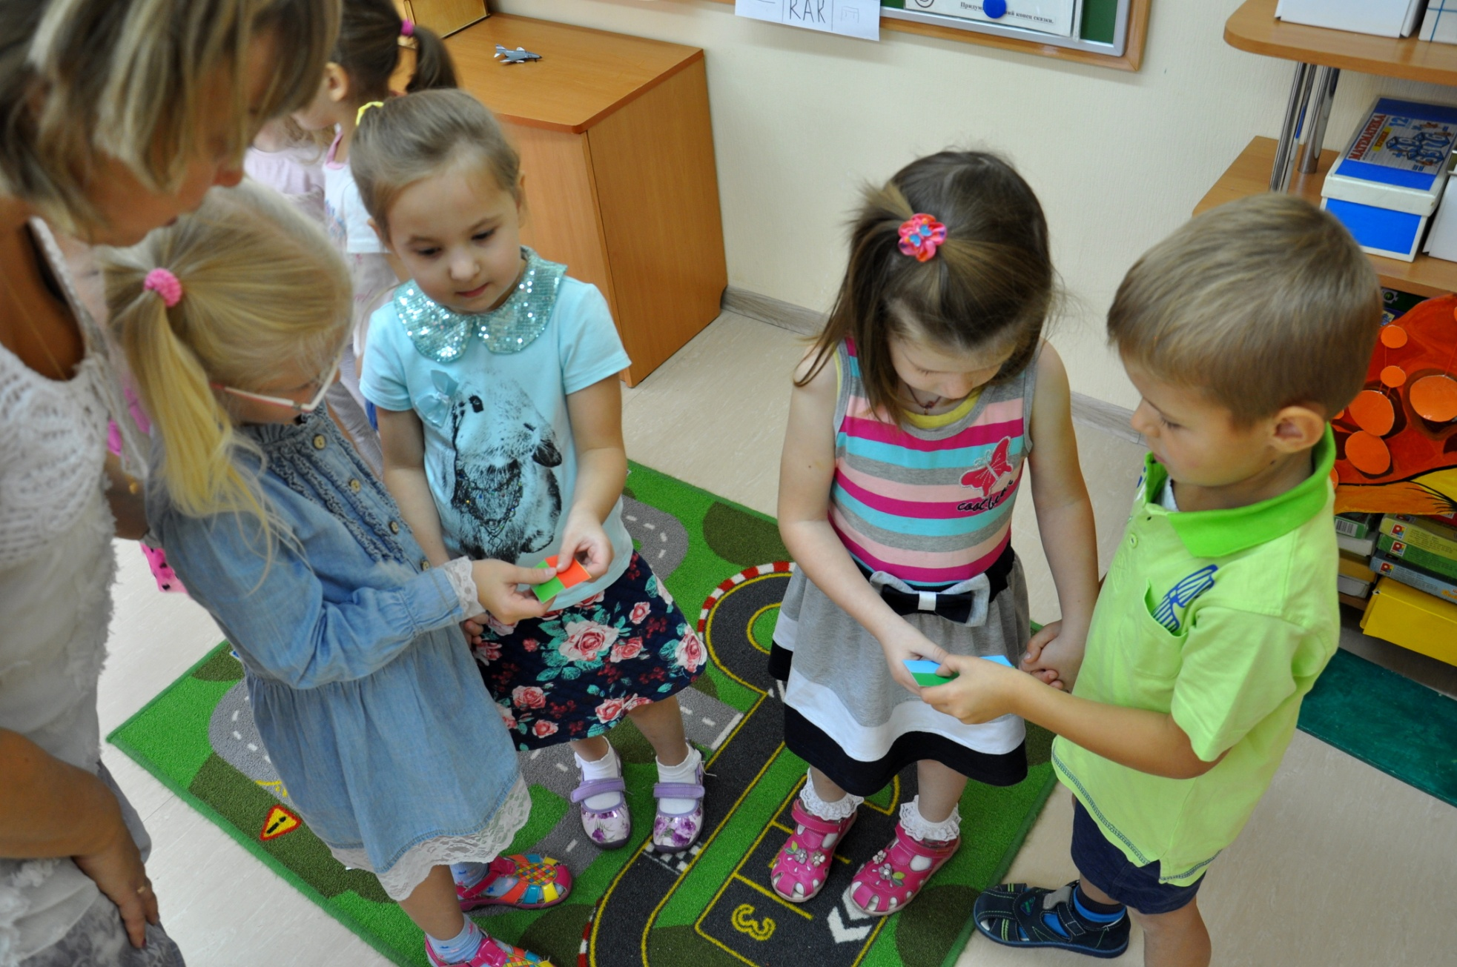
Усвоение экономических знаний на ступени дошкольного возраста - это, прежде всего один из путей совершенствования нравственного и трудового воспитания.

Slide 5
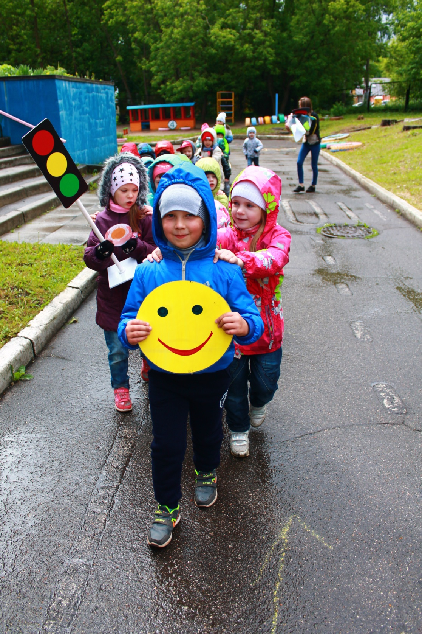
Проявления детей:
-интерес к покупкам;
-интерес к действиям «купля-продажа»;
-знание и умение называть некоторые профессии (продавец, врач, полицейский);
-поверхностные представления о том, что труд взрослых оплачивается деньгами (зарплата);
- большинство детей не знают, откуда у взрослых берутся деньги.

Slide 6
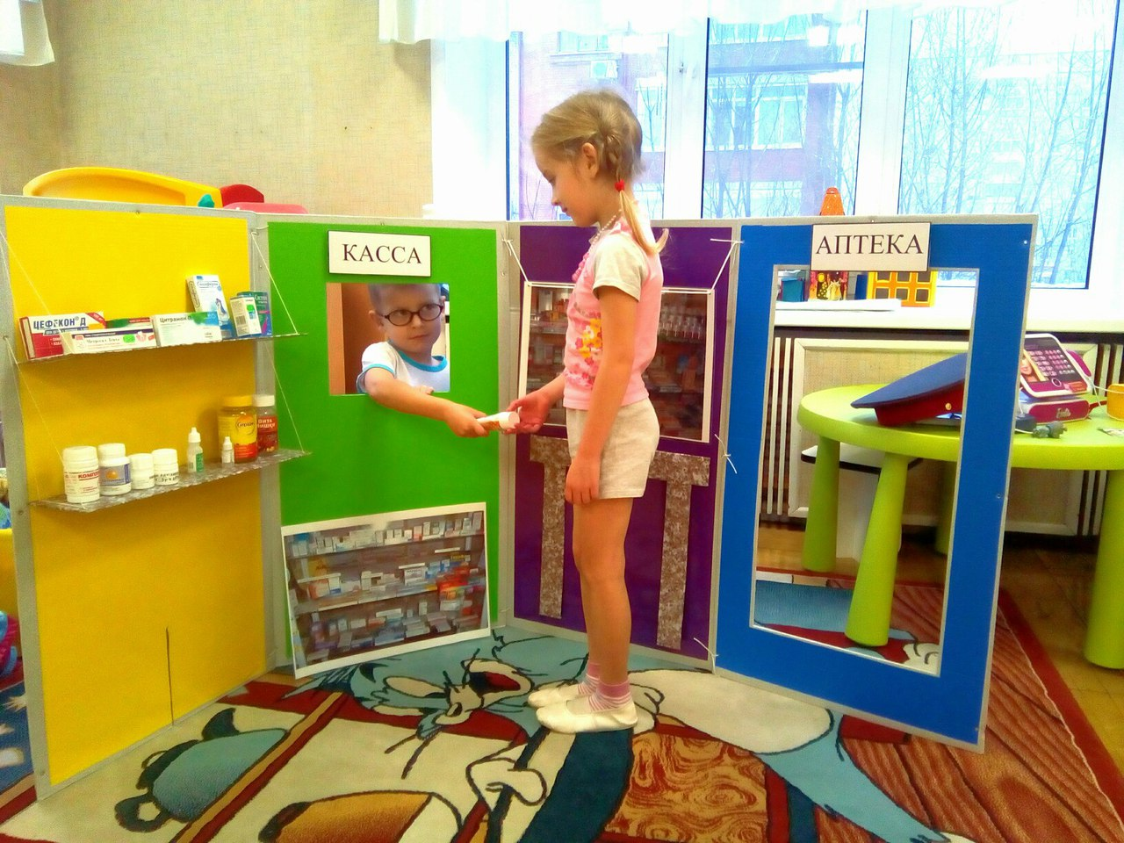

Slide 7
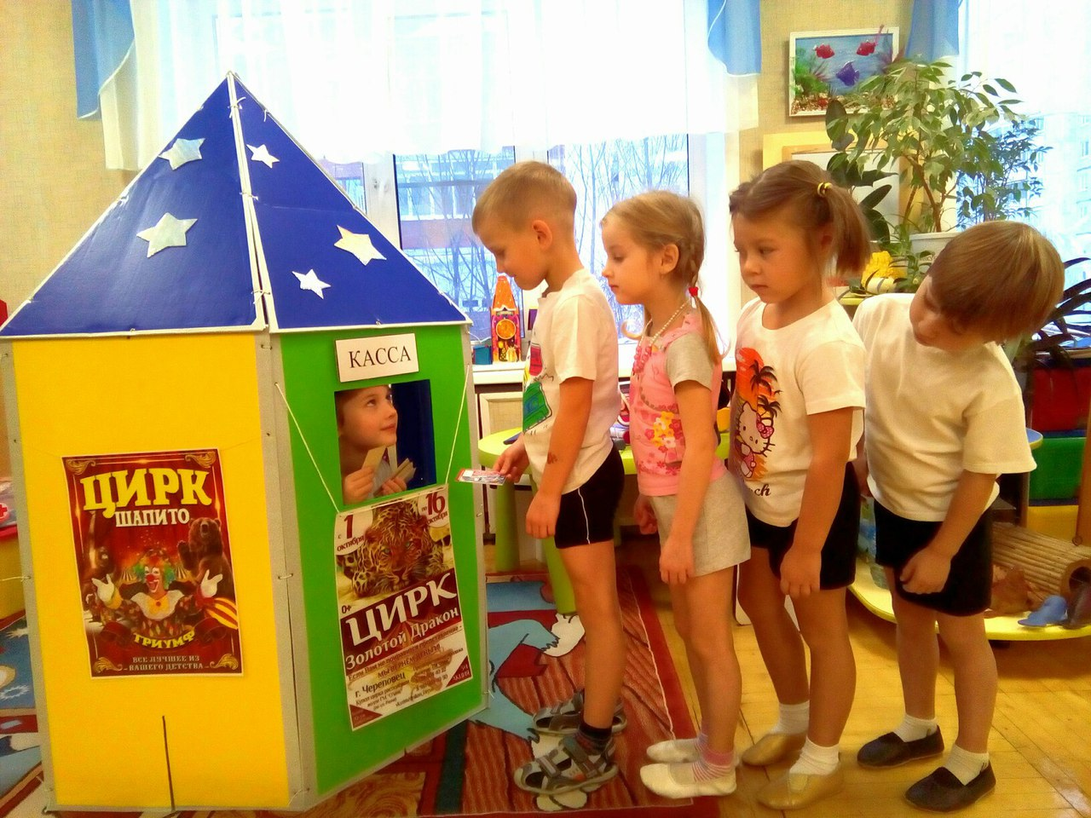

Slide 8
Цель
развитие предпосылок экономической культуры у младших дошкольников через обогащение разных видов детской деятельности экономическим содержанием.

Slide 9
Задачи
1. Познакомить детей с простейшими экономическими понятиями, их значением, применением в жизни.
2. Воспитывать уважительное отношение к труду взрослых.
3. Способствовать развитию положительных экономических привычек и навыков в разных видах деятельности.

Slide 10
Психолого-педагогические условия
развития предпосылок экономической культуры
- взаимодействие семьи и образовательной организации по развитию предпосылок экономической культуры;
- наполнение различных видов детской деятельности (трудовой, игровой, познавательной) экономическим содержанием;
- создание воспитательной среды, которая направлена на развитие таких качеств как бережливость, экономичность, рациональное использование материалов.

Slide 11
Структурно-содержательная модель
развития предпосылок экономической культуры
РАЗВИТИЕ ПРЕДПОСЫЛОК ЭКОНОМИЧЕСКОЙ КУЛЬТУРЫ
Блок «Игралия»
Блок «Хочу все знать»
Блок «Мастерилкин»
Когнитивный компонент
Эмоциональный компонент
Поведенческий компонент
Формирование представлений об основных экономических категориях у детей.
Формирование положительного отношения к труду взрослых, формирование таких качеств, как бережливость, честность, способность воспринимать и чувствовать эмоции.
Развитие у детей навыков взаимодействия со сверстниками и взрослыми, а также способности решать жизненные ситуации экономического характера.
Моделирование и обыгрывание ситуаций на основе литературных произведений
СРЕДСТВА РЕАЛИЗАЦИИ
Мастерская добрых дел
Сюжетно-ролевые
игры
Дидактические игры
Образовательные ситуации
Игровые
ситуации
Творческие мастерские
Игры-путешествия
Подвижные игры
Проблемные
ситуации
Ситуации-разговоры
Творческие проекты
Виртуальные экскурсии
Чтение и обсуждение прочитанного

Slide 12
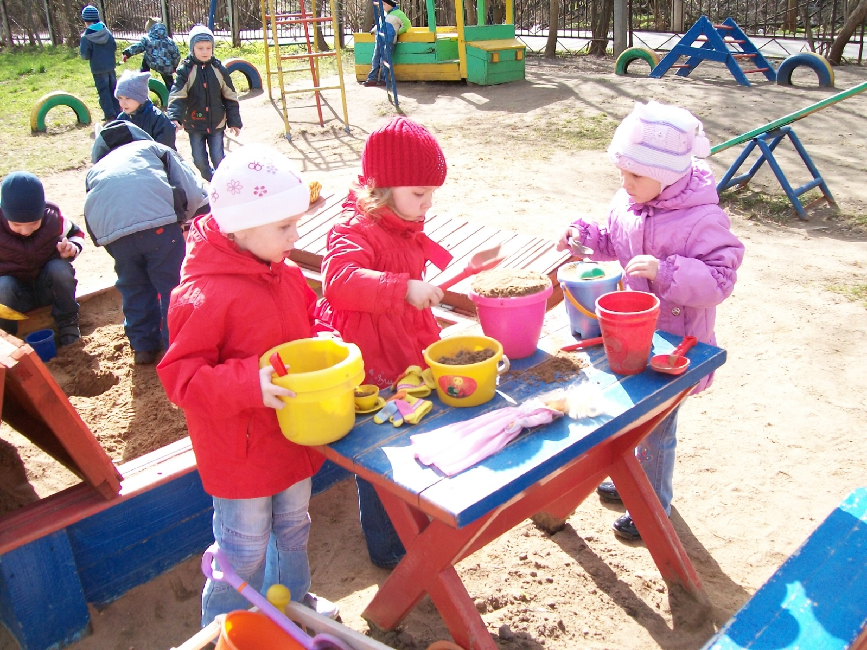
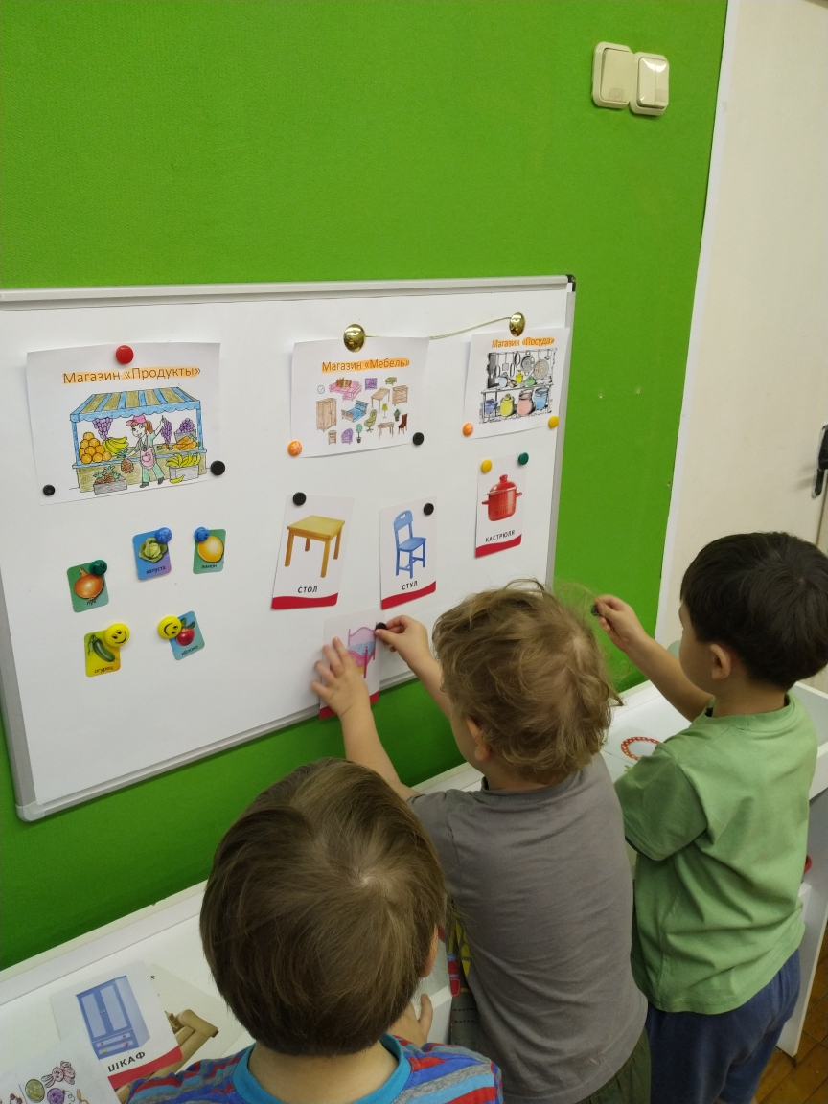
Цель игр-ситуаций
«Делаем покупки» - формирование представлений об экономических понятиях ,
о назначении денег
Формы работы
Цель дидактических игр:
«Скажи наоборот»
«Что лишнее»- расширение представлений об экономических понятиях: дешево-дорого; бедный-богатый; покупка-продажа.
БЛОК «ИГРАЛИЯ»
В играх ребенок моделирует жизненные ситуации

Slide 13
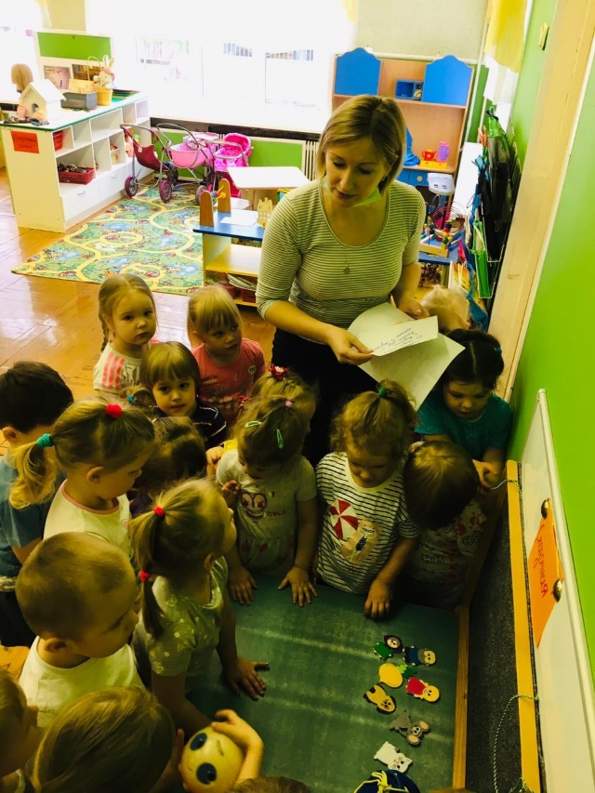
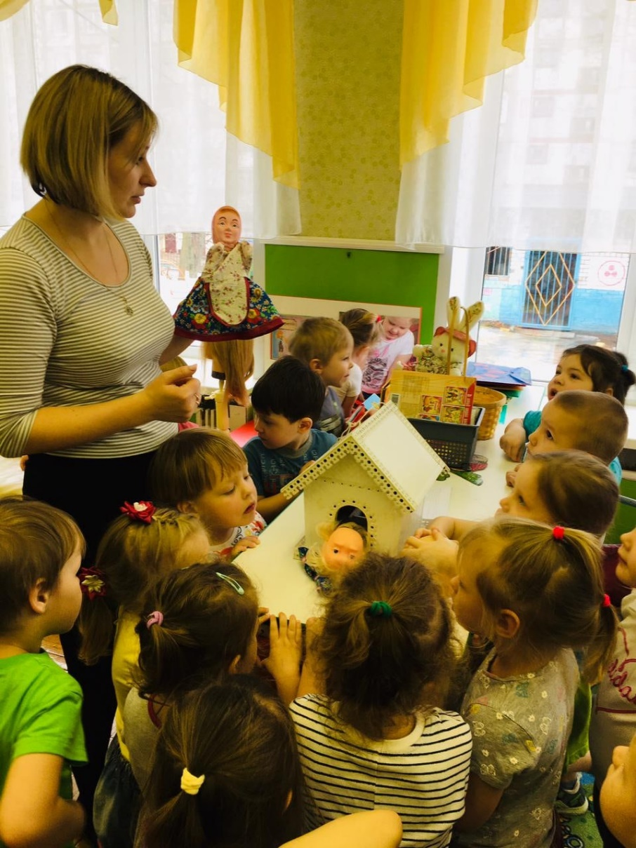
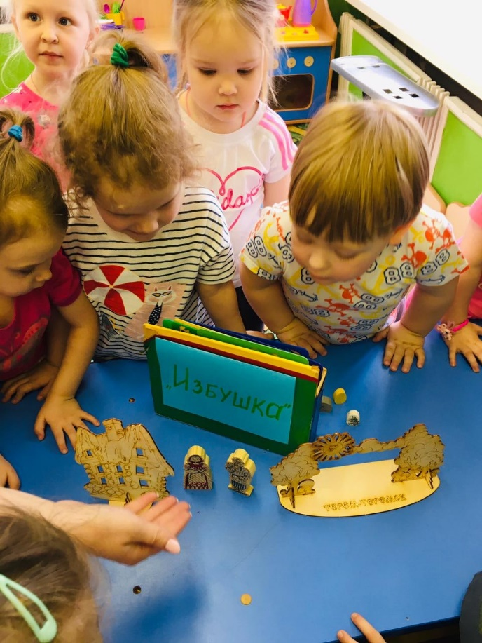
Моделирование и обыгрывание ситуации на основе литературных произведений:
«Жадная старуха»
Через игру проходит
знакомство ребенка с социальной
действительностью

Slide 14
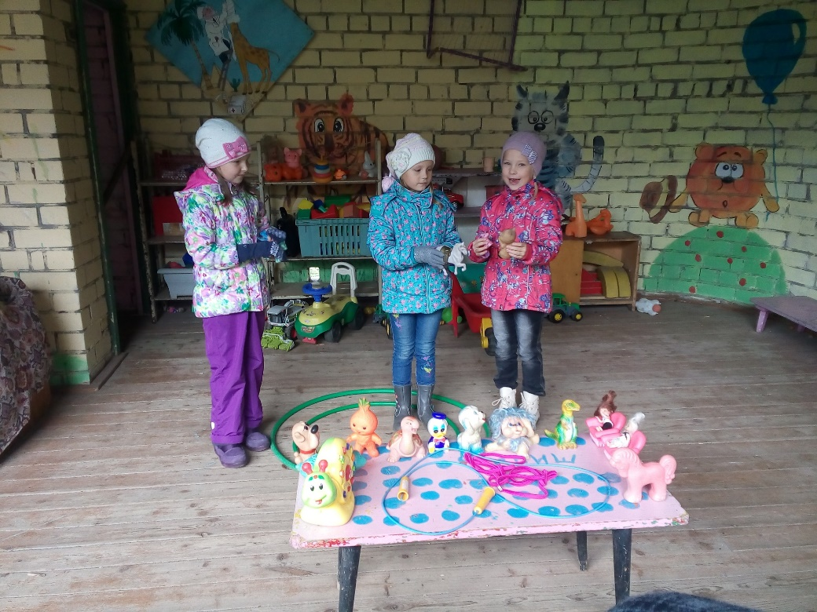
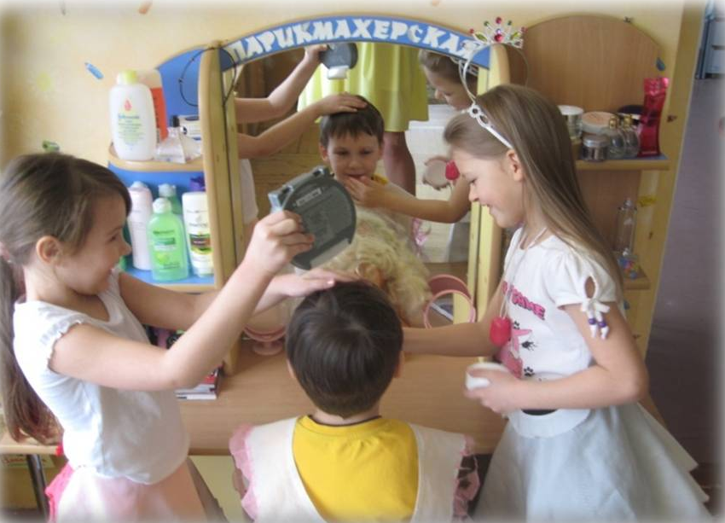
Сюжетно-ролевая игра
«Магазин игрушек»
Сюжетно-ролевая игра
«Парикмахерская»

Slide 15
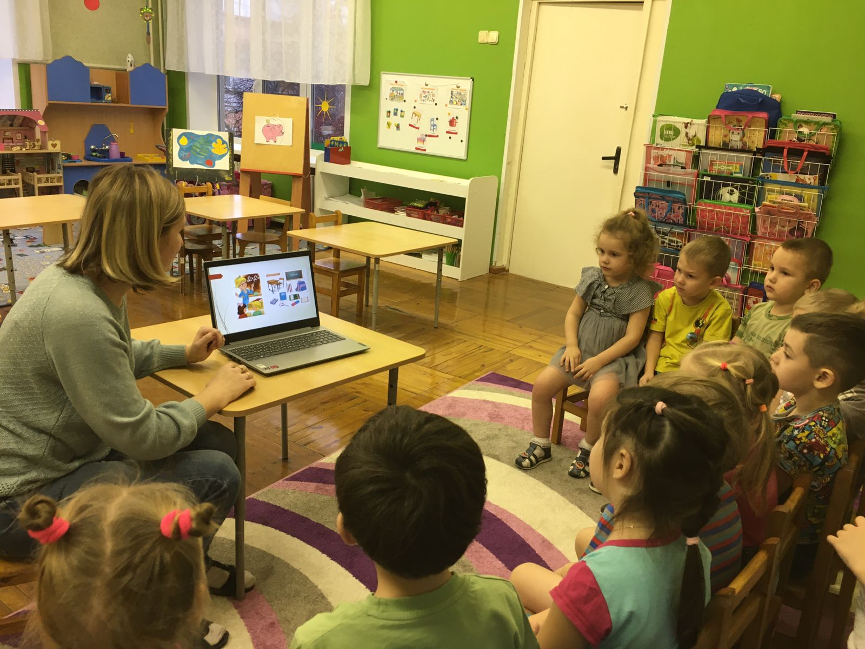
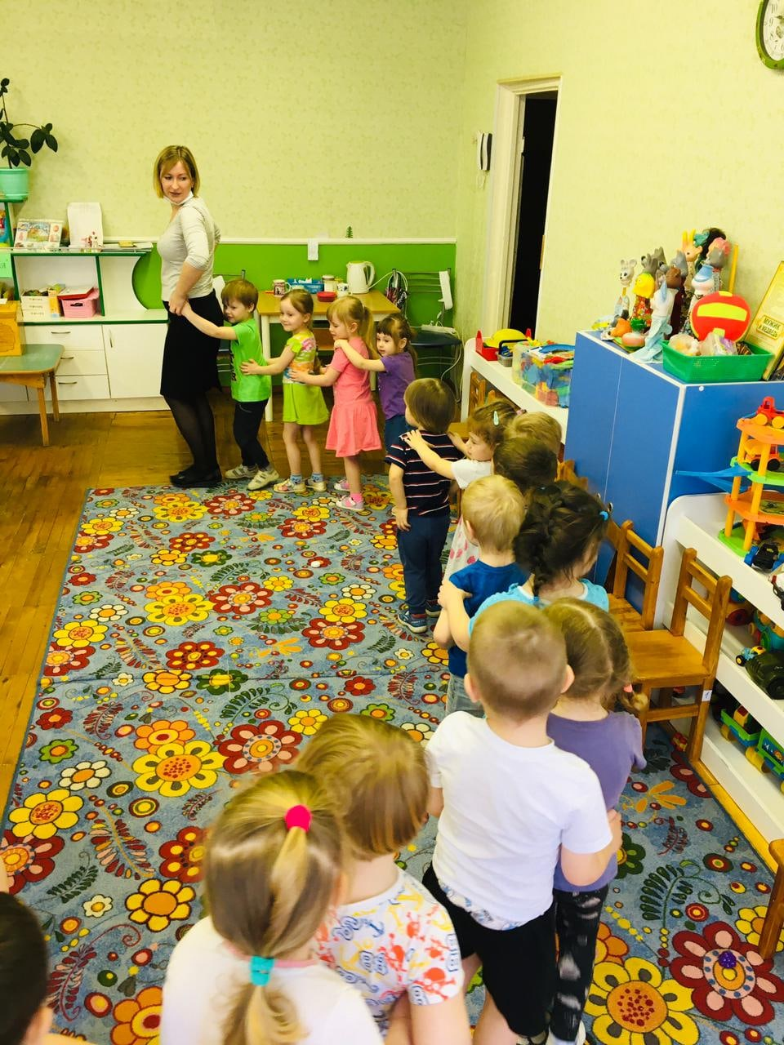
Игры-путешествия, виртуальные экскурсии

Slide 16
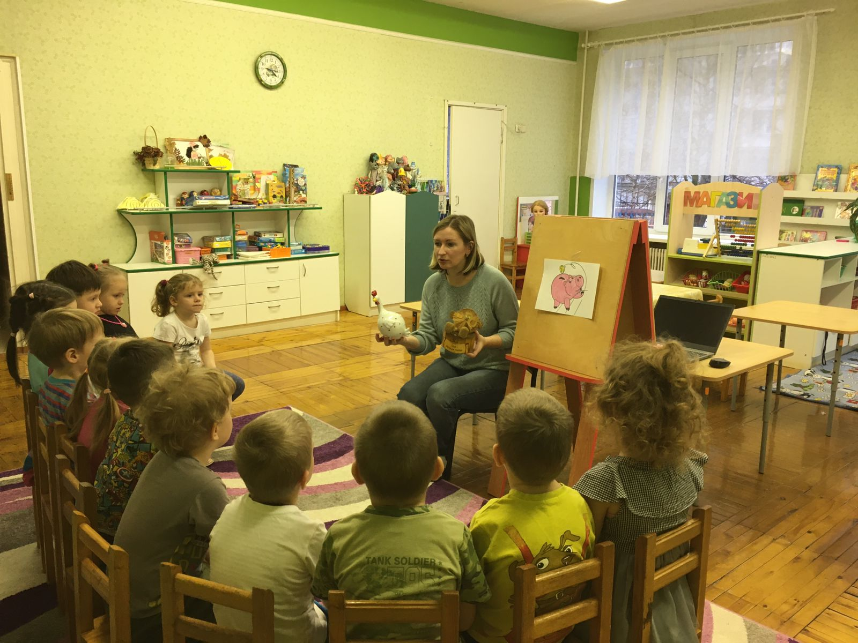
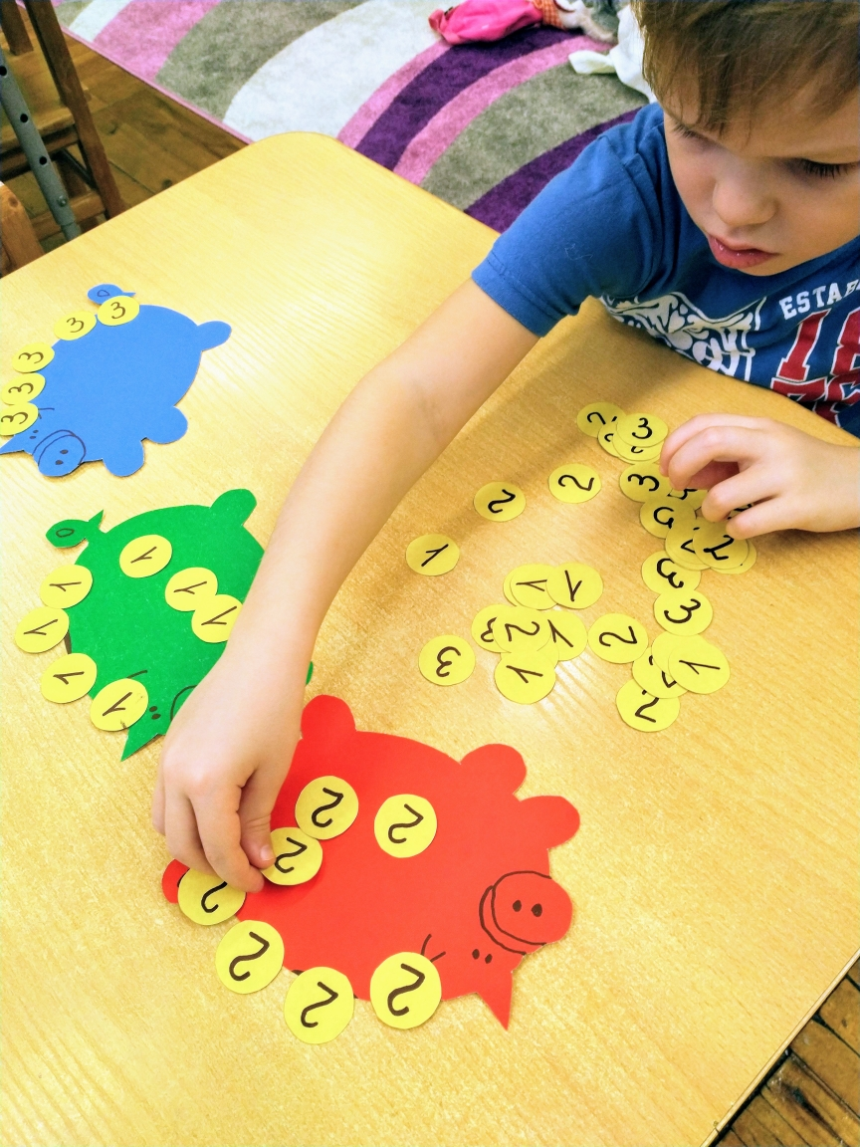
Ситуации-разговоры
«Чудеса в кошельке», «Будьте, дети, бережливы!».

Slide 17

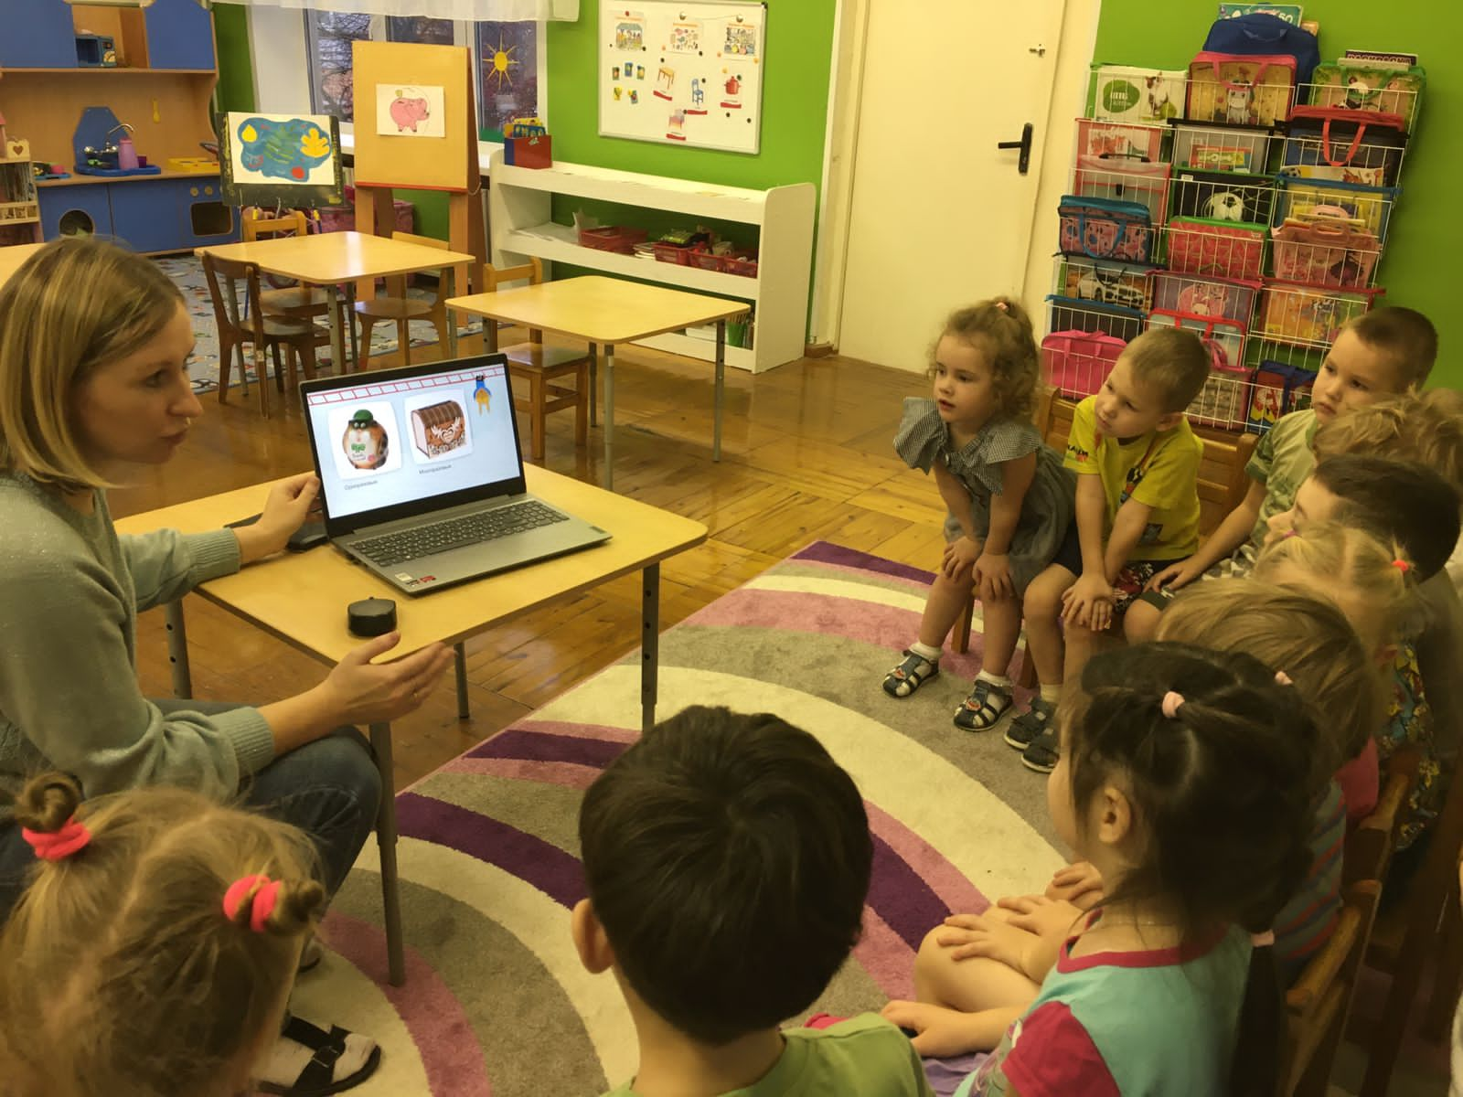
Формы работы
БЛОК «ХОЧУ ВСЕ ЗНАТЬ»
Цель образовательной ситуации
«Кто , где работает»
- формирование представлений об экономических понятиях: труд, профессия, зарплата
Цель образовательной ситуации
«История копилки»
- формирование представлений об экономических понятиях , о назначении денег

Slide 18
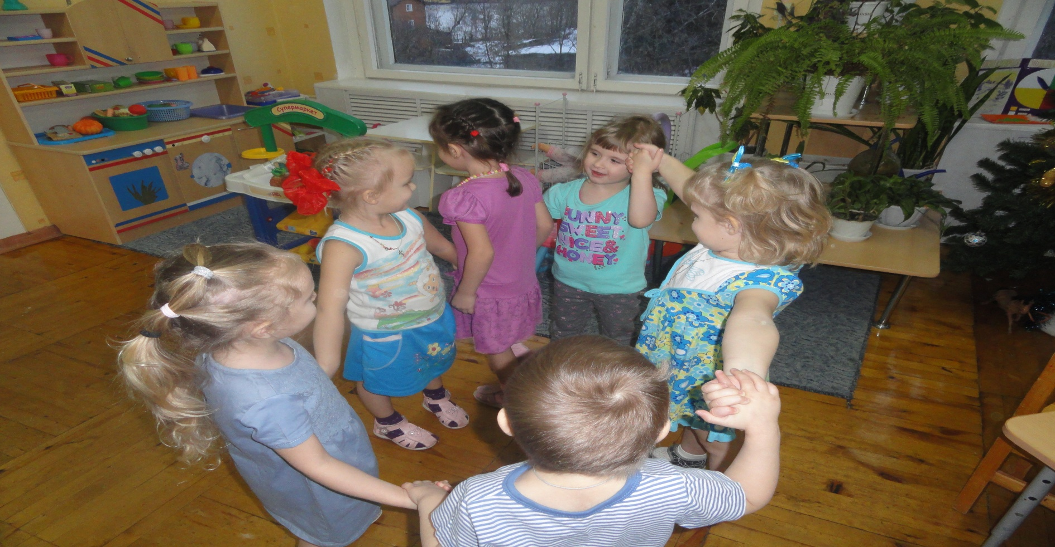
Формы работы
БЛОК «ХОЧУ ВСЕ ЗНАТЬ»
Цель проблемной ситуации
«Жадность к добру не ведет» - развитие умений детей думать, сравнивать и анализировать поступки сказочных героев; обогащать словарный запас словами с экономическим смыслом: дешево, дорого, долг,

Slide 19
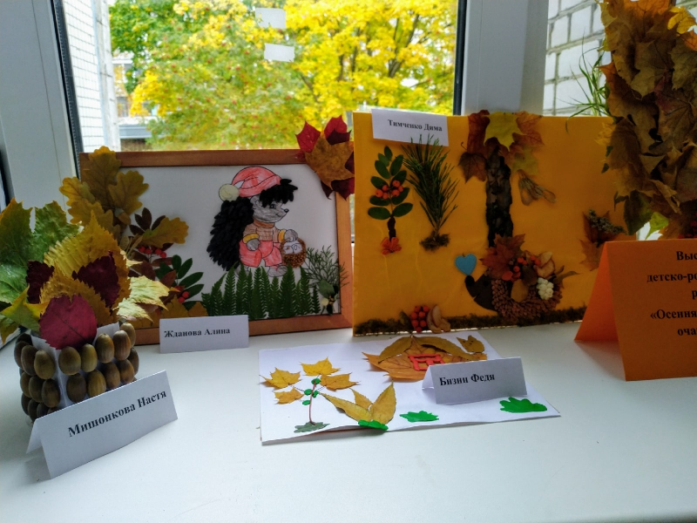
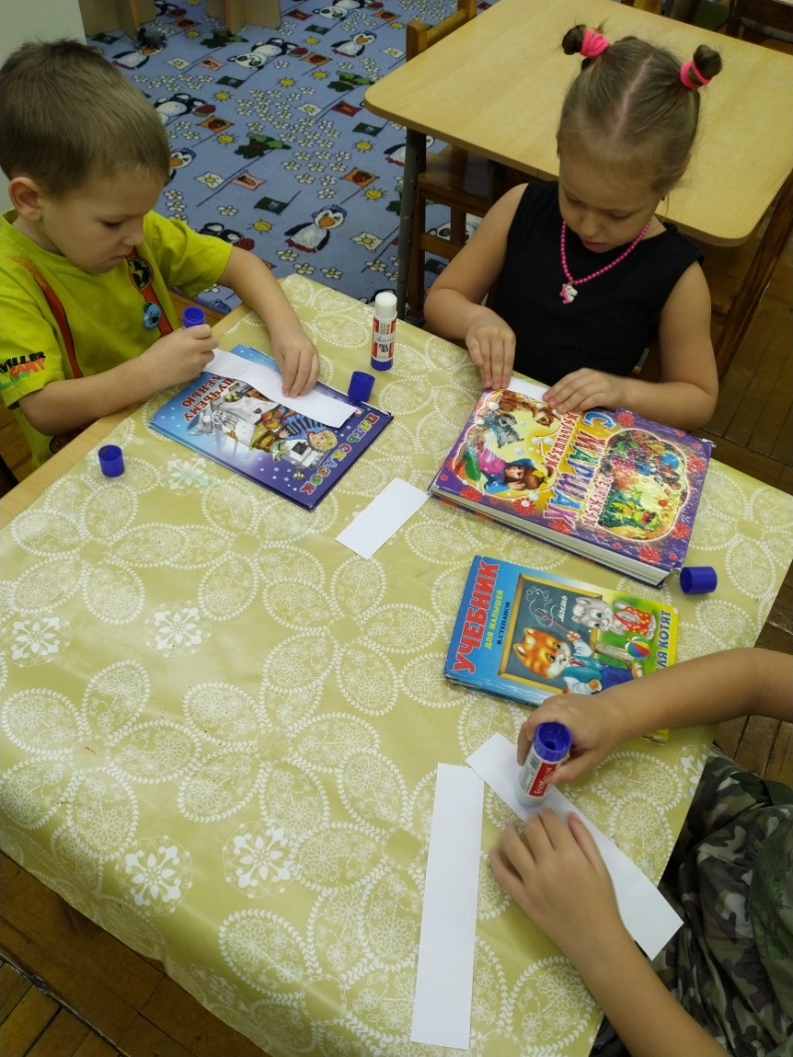
Формы работы
БЛОК «МАСТЕРИЛКИН»
Цель творческой мастерской
«Умелые руки»-
воспитание у детей положительных качеств характера, сплочение коллектива, мотивирование детей на бережное отношение к книгам, вещам.
Цель «Мастерской добрых дел»-
развития нравственных качеств: бережливости, честности, ответственности.

Slide 20
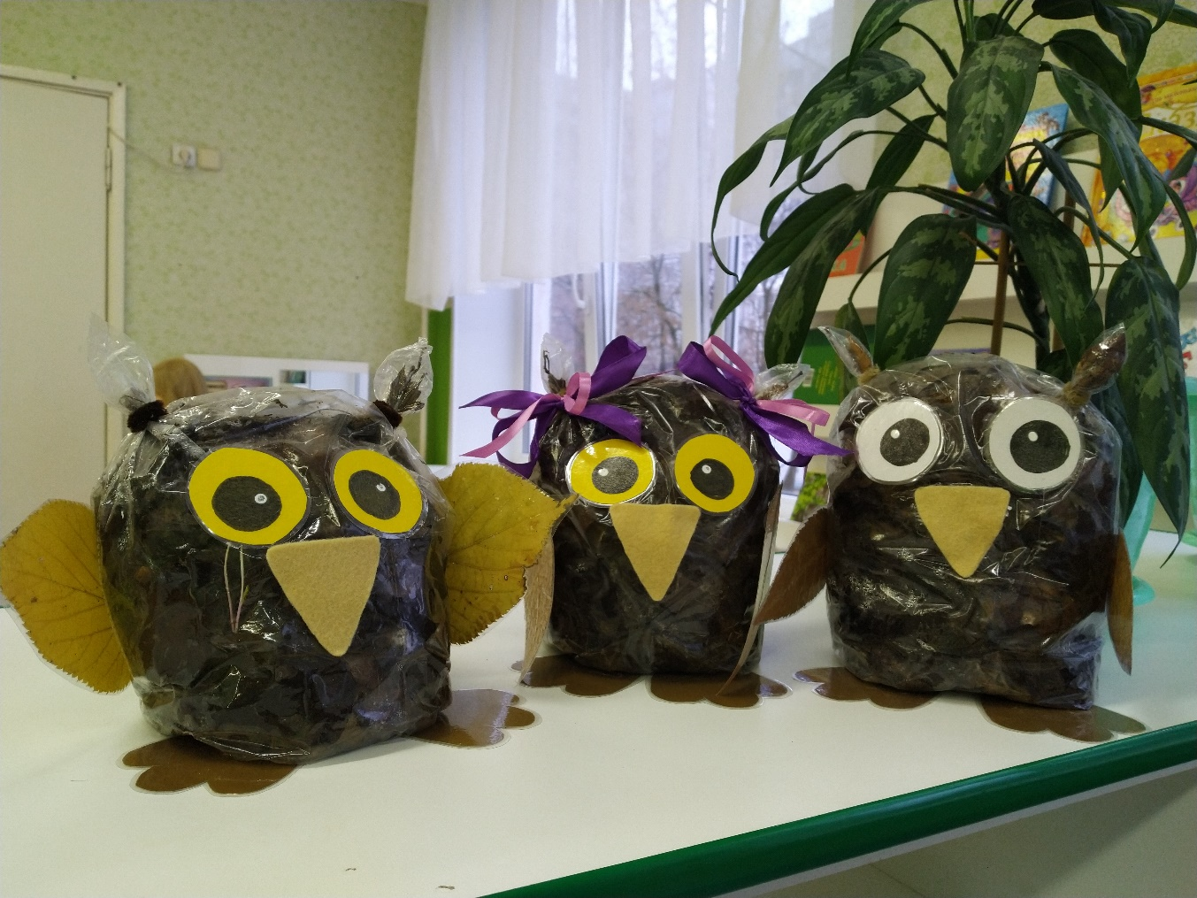
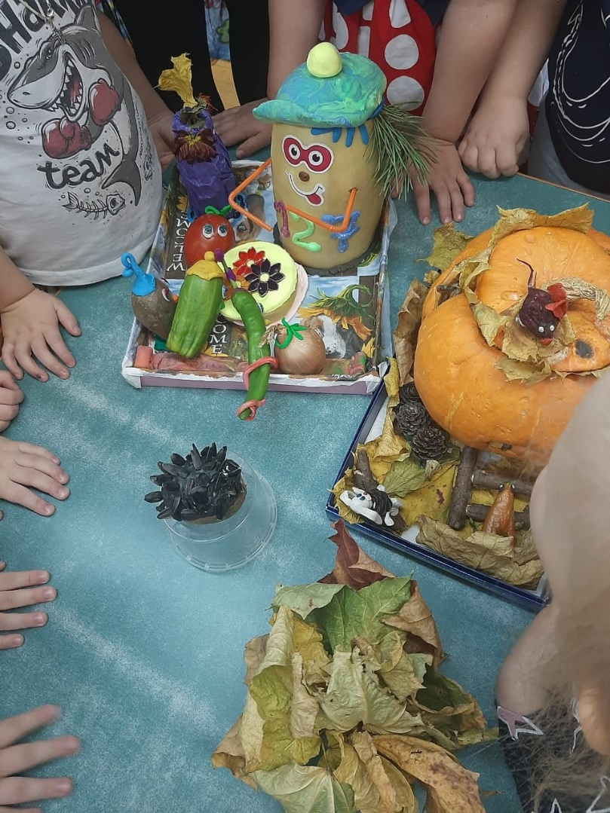
Формы работы
Фестиваль-конкурс в ДОО
«Лэнд арт «Осенние фантазии»
Творческий проект
«Умелые руки»
БЛОК «МАСТЕРИЛКИН»
Цель- формирование бережного отношения к предметам, рациональное использование вещей, бывших в употреблении
Цель- формирование бережного отношения к природе, развитие умений видеть красоту результатов труда.

Slide 21
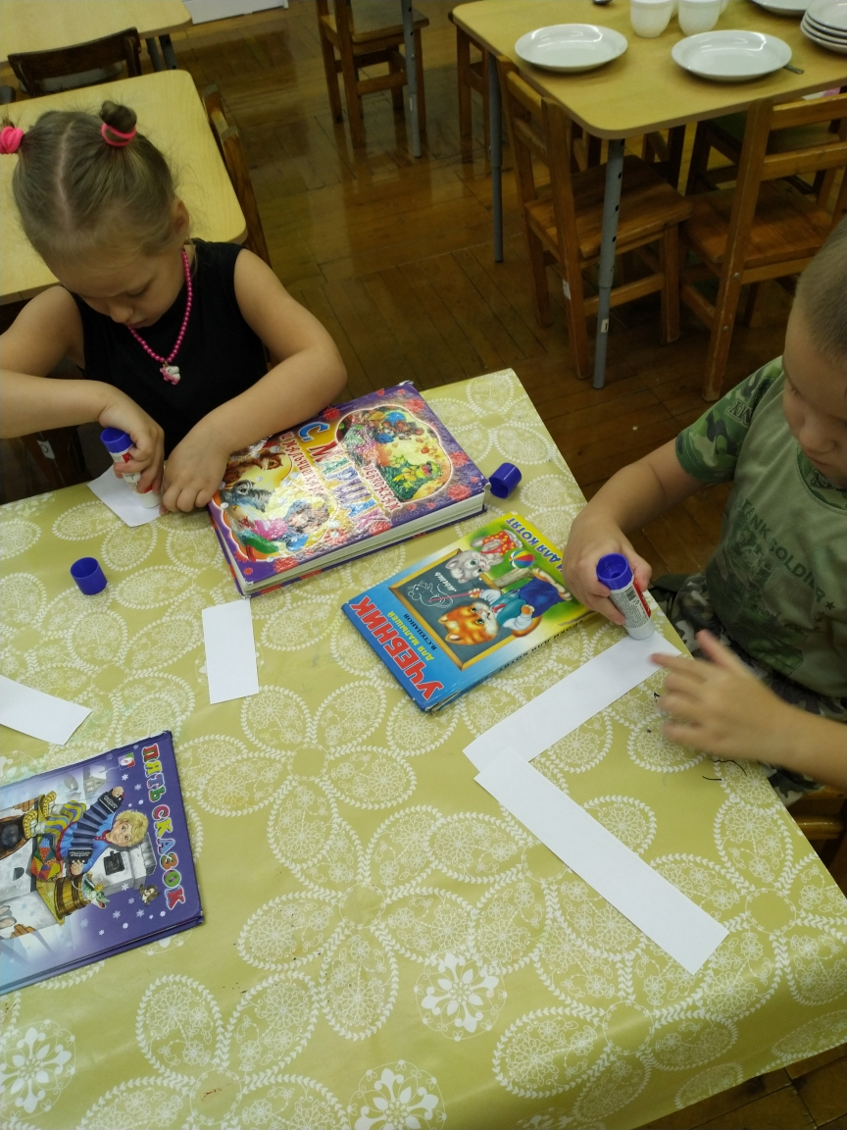
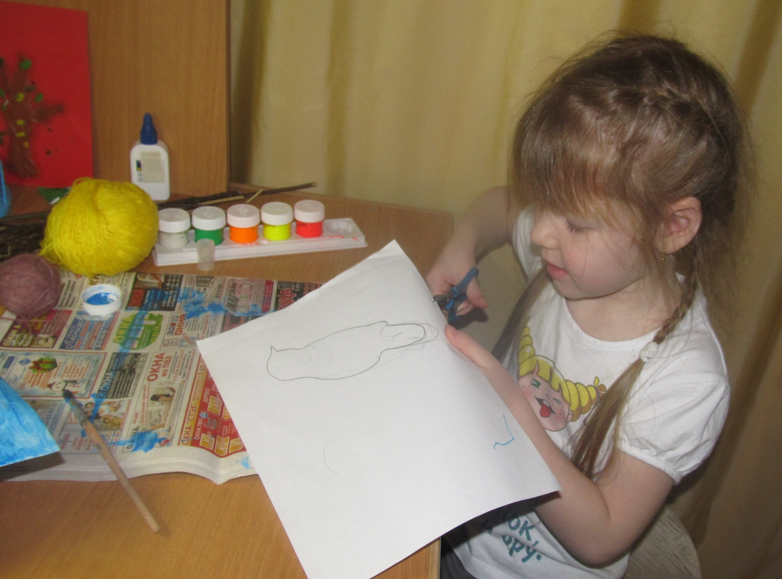
Формы работы
БЛОК «МАСТЕРИЛКИН»
Цель трудовой деятельности
«Книжкина больница» - воспитание у детей положительных качеств характера, сплочение коллектива, мотивирование детей на бережное отношение к книгам, вещам.

Slide 22
Оценка эффективности проводимой работы
Характеристики и показатели развития у детей предпосылок экономической культуры
Характеристики | Показатели
Усвоение простейших экономических понятий | 1. Понимание простейших экономических понятий: труд, деньги, товар. 2.Понимание того, что взрослые работают. 3. В играх адекватно отображает семейные отношения. 4. Имеет представления о некоторых профессиях взрослых (врач, водитель, воспитатель, повар, продавец, строитель). 5. Знает, что за труд взрослые получают зарплату. 6. Употребляет в речи слова с экономическим значением (труд, работа, профессия, товар, деньги, стоимость)
Развитие инициативы и самостоятельности в разных видах деятельности | 1. Объединяется со сверстниками, на основе личных симпатий участвует в проектах, коллективных делах. 2. Проявляет познавательную активность к новому. 3. Проявляет интерес к труду взрослых, переносит свои знания в игру.
Сформированность положительных экономических привычек | 1.Бережно относится к игрушкам, книгам, вещам. 2.Старается выполнять общепринятые правила, отрицательно реагирует на нарушения.

Slide 23
Основной метод оценки- педагогическое наблюдение
ПРОЦЕНТНОЕ СООТНОШЕНИЕ УСВОЕНИЯ ДЕТЬМИ
ПРОСТЕЙШИХ ЭКОНОМИЧЕСКИХ ПОНЯТИЙ

Slide 24
Качественная характеристика
результатов наблюдений
Дети стали бережно относится к игрушкам, книгам;
Отмечается творческий подход к решению игровых задач.
Значительно повысился интерес к труду взрослых.
Наметилась динамика в понимании взаимосвязи между трудом взрослых, деньгами и покупками.

